Slide 1

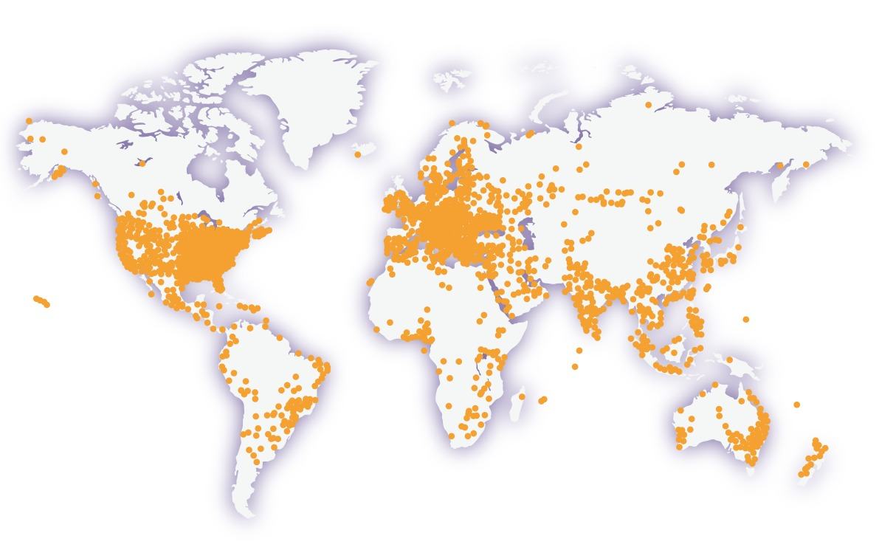

Üdvözöl titeket az Hour of Code™!
Üdvözöl titeket a
Minecraft Hour of Code™
Notes:
A következő bemutató 5–10 éves fiatalok számára készült. A tevékenységre ajánlatos 60 percet szánni. Fiatalabb résztvevők esetén vegye az időt rövidebbre.
MINTASZÖVEG:
„Sziasztok! <név> vagyok, a <szervezet>-től. Ma Hour of Code™-ozni fogunk a Minecrafttal. Az Hour of Code™ egy, a Code.org nonprofit szervezet által szervezett globális mozgalom, amely azt akarja megmutatni, hogy bárki elsajátíthatja a kódolás alapjait. Ma ti is a részesei lesztek ennek, ha a Microsoft új Minecraft Hour of Code™ oktatóprogramját használva megtanultok kódolni. Mielőtt azonban belekezdenénk, beszéljünk egy kicsit arról, hogy mi a kódolás, miért fontos, és miért olyan szórakoztató!”
A DIA CÉLJA:
A résztvevők Hour of Code™ iránti érdeklődésének a felkeltése!
MEGJEGYZÉS A KÖZVETÍTŐNEK:
Ne feledje, hogy az esemény elsődleges célja, hogy a résztvevők megismerkedjenek az oktatóprogrammal. Ennek megfelelően korlátozza a bemutatkozására szánt időt. A csomagban található diák többségét úgy tervezték, hogy csak rendkívül röviden mutassák a gyors, beszélgetéses bemutató támogatására.
UTASÍTÁSOK A DIA KÉPEIRE VONATKOZÓAN:
A kép az Hour of Code™ eseményeken való globális részvételt fejezi ki.

Slide 2


Beszéljünk a kódolásról!
Beszéljünk a kódolásról!
Notes:
MINTASZÖVEG:
Üdvözöllek titeket!
[Mutatkozzon be az osztálynak. Mondja el, hogy ki Ön, mit csinál, és ha a technológiai iparban dolgozik, mondja el, hogy miért érdekes Önnek az Hour of Code™]
„Először meg fogunk nézni egy rövid videót arról, hogy az elmúlt években mennyire vált népszerűvé a kódolás, és hány hozzátok hasonló nagyszerű ember próbálta már ki!”
MEGJEGYZÉS A KÖZVETÍTŐNEK:
A következő diára lépéskor a videó automatikusan elindul.

Slide 3
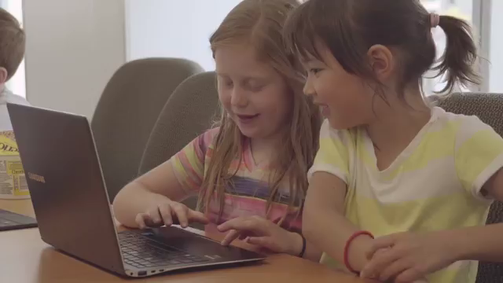
Hour of Code™ videó a Code.org-tól
Notes:
A DIA CÉLJA:
A fiatalok lelkesedésének felkeltése az Hour of Code™ oktatóprogram iránt.
UTASÍTÁSOK A DIA KÉPEIRE VONATKOZÓAN:
A videónak automatikusan el kell indulnia.
Ha meg szeretné változtatni a nyelvet vagy a feliratozást, akkor az alábbi hivatkozáson keresztül hívja elő a videót, és annak jobb alsó sarkában kattintson a „beállítások” fogaskerékre. Lehet, hogy újra be kell ágyaznia a hivatkozást: https://www.youtube.com/watch?t=1&v=2DxWIxec6yo
A code.org oldalon további videókat is találhat, és amennyiben más üzenetet szeretne átadni a közönségének, akár másikra is cserélheti azt.

Slide 4


Mit tudtok a „kódolás”-ról?
Mi az a kód?
Mire gondoltok, ha meghalljátok a „kód” szót?
Kérdés
Notes:
MINTASZÖVEG:
„Mire gondoltok, ha meghalljátok a „kód” és a „kódolás” szavakat? Titkos dolgokról szól, mint mondjuk egy titkos kód? Miféle emberek végzik szerintetek a kódolást? Eresszétek szabadon a fantáziátokat!”
A DIA CÉLJA:
Ez a dia a feszültséget kívánja feloldani.
Előfordulhat, hogy a gyermekek nem fognak konkrét választ adni ezekre a kérdésekre, de arra mindenképpen jók, hogy beszélgetést kezdeményezzenek a teremben, és hogy felmérjék, hogy a fiatalok milyen képzeteket társítanak a kódoláshoz. Gondoskodjon arról, hogy olyan jó hangulatú beszélgetés alakuljon ki, ahol nem ciki nem tudni a választ. A következő diával szeretnénk tisztázni néhány kódolással kapcsolatos tévképzetet, hogy még az oktatóprogram elkezdése előtt megváltoztathassuk a résztvevők véleményét.

Slide 5

A kódolás…
A kódolás az alkalmazások és webhelyek létrehozásának módja
Notes:
MINTASZÖVEG:
„Most pedig beszéljünk arról, hogy valójában milyen a kódolás.”
A DIA CÉLJA:
Az 5–7. diák megpróbálják könnyen megérthető módon elmagyarázni, hogy mi is az a kódolás.

Slide 6




A számítógépekkel lehet kommunikálni
Helló!
?
Notes:
MINTASZÖVEG:
„A kódolás az a nyelv, melyen az emberek a technológiai eszközöknek utasításokat tudnak adni, így azok el tudják végezni, amit mondunk nekik. Ezáltal rengeteg csodálatos dolgot tudunk létrehozni!”

Slide 7

A számítógépek kódnyelven értenek.
</> {}
:)
Notes:
MINTASZÖVEG:
„Ha a számítógépekkel kommunikálni akarunk, olyan nyelven kell parancsokat adnunk nekik, amit megértenek. Ez a nyelv a kódnyelv!”

Slide 8

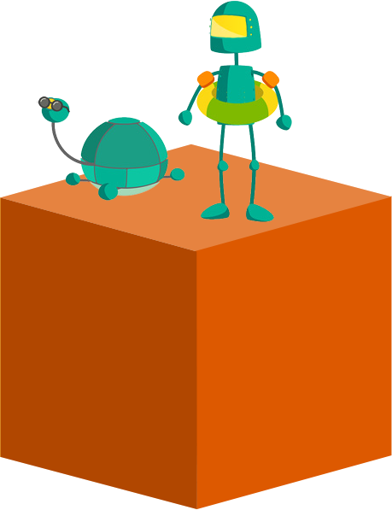
Mi az a kódolás?
A kódolás…
Notes:
MINTASZÖVEG:
„Mit gondoltok, meg van bennetek mindaz, ami a kódoláshoz kell? Nagyszerű! Szerintem is!”
A DIA CÉLJA:
A 9–11. diák megpróbálják elmagyarázni, hogy milyen képességek kellenek a kódoláshoz.
MEGJEGYZÉS A KÖZVETÍTŐNEK:
A gyermekek ebben a korban azzal vannak elfoglalva, hogy megtanulják, hogyan kell másokkal együttműködve dolgozni, továbbá azzal, hogy kreatív képességeket sajátítsanak el és új dolgokat tanuljanak meg. Fontos hangsúlyozni, hogy a kódoláshoz ezek mindegyikére szükség van.

Slide 9



Problémák megoldása
Problémák megoldása
Notes:
MINTASZÖVEG:
„A kódolás problémamegoldásról szól! A kódolást az életünket könnyebbé tevő új dolgok létrehozására szoktuk használni! Például, amikor valaki olyannak akarunk beszélni, aki nincs a közelünkben, küldhetünk neki szöveges üzenetet! Ez egy példa arra, hogy hogyan használhatjuk a technológiát problémamegoldásra!”

Slide 10


Használjátok a fantáziátokat!
Használjátok a fantáziátokat!
Notes:
MINTASZÖVEG:
„A kódolással új dolgok is alkothatók, tehát edzi a fantáziát és a kreativitást!”

Slide 11


Közös munka a barátokkal
Közös munka a barátokkal
Notes:
MINTASZÖVEG:
„A kódolás csoporttevékenység! Tekintettel arra, hogy minden kódoló problémát old meg és a fantáziáját használja, ezért a kódolók egymást segítik azáltal, hogy megosztják egymással az ötleteiket és megoldásaikat!”

Slide 12
Mit szerettek csinálni?
Mik a kedvenc
elfoglaltságaitok?
Kérdés
Notes:
MINTASZÖVEG:
„Mit szerettek csinálni?Legyen az bármi – olvasás, sportolás, divat, videojátékozás.”
A DIA CÉLJA:
A kódolásnak a technológiai iparág érdekein kívül eső társasági tevékenységként való pozicionálása, ami által jobban meg lehet fogni a fiatalokat. A cél, hogy megmozgassuk a fantáziájukat, hogy egy valami iránt meglévő lelkesedésüket hogyan használhatnák fel egy kódolási projektben, mely aztán segíti továbbtáplálni ezt a lelkesedést.
MEGJEGYZÉS A KÖZVETÍTŐNEK: Kérje meg a résztvevőket, hogy mondják el, mi iránt lelkesednek és milyen ötleteik vannak

Slide 13
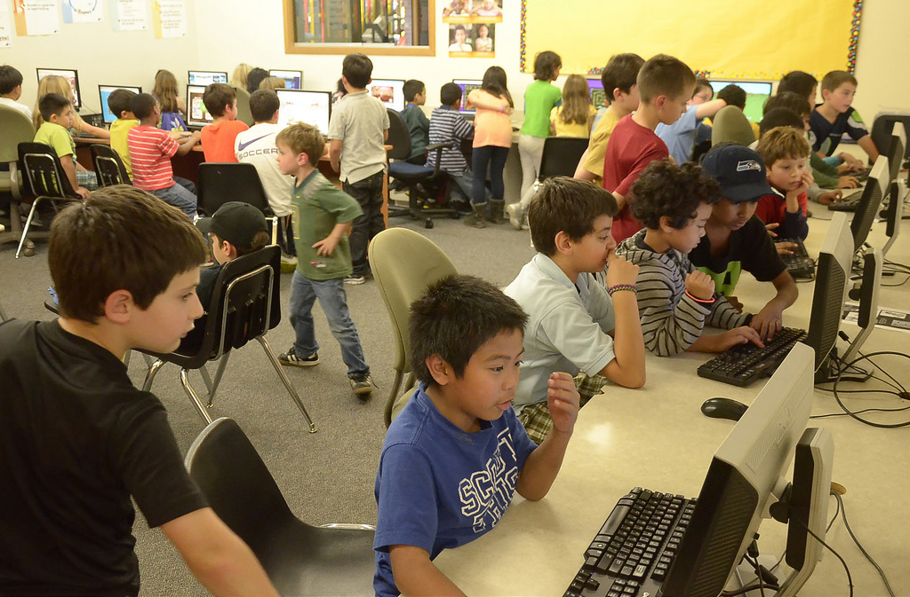
Használjuk a kódolást a nekünk tetsző területen
Ha megtanulunk kódolni, a számítógépek segítségével megpróbálhatjuk még szórakoztatóbbá tenni kedvenc elfoglaltságainkat!
Notes:
MINTASZÖVEG:
„A kódolás az összes kedvenc elfoglaltságotok területén használható!”
*MEGEMLÍTENDŐ PÉLDÁK
Ha szeretitek a filmeket, létrehozhattok egy alkalmazást, ahol a filmeket másokkal értékelhetitek és megbeszélhetitek
Ha szeretitek a videojátékokat, létrehozhatjátok saját játékotokat
Ha szeretitek a sportot, létrehozhattok egy alkalmazást, mely a kedvenc csapatotok statisztikáit mutatja
Ha szeretitek a rajzfilmeket és szuperhősöket, létrehozhattok egy webhelyet a kedvenc szereplőitekről
A DIA CÉLJA:
Annak hangsúlyozása, hogy azonfelül, hogy a kódolás újfajta szórakozási lehetőséget kínál, és felfedezhetjük, hogy a kódolást hol lehet alkalmazni, ráadásul a kódolásunk végtermékét még meg is oszthatjuk és együtt használhatjuk barátainkkal.

Slide 14
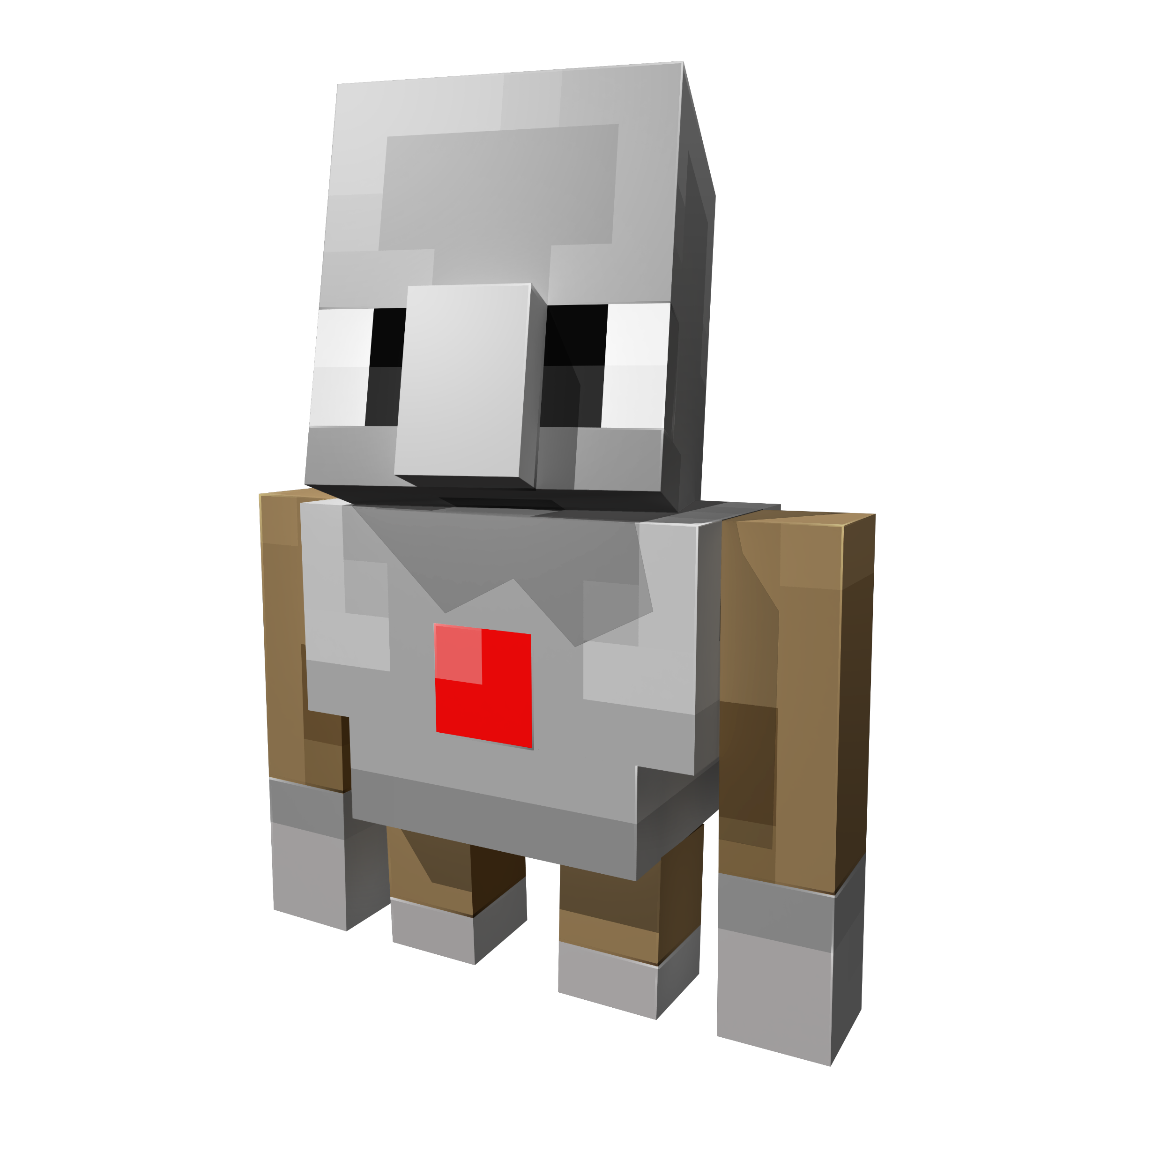
Hogyan működik
Minecraft Hour of Code™:
Hero’s Journey
Notes:
MINTASZÖVEG:
„Készen álltok a kódolás elkezdésére? Akkor hát kezdjük! A mai Hour of Code™-on egy, a Minecraft játék által ihletett oktatóprogrammal fogunk tanulni! Az oktatóprogram a Minecraft videojáték szereplőit és témáját használja, de ez nem maga a játék. A Minecraft Hour of Code™ oktatóprogramban találkozni fogtok az „ügynök”-kel, és olyan kódolási technikákat tanultok meg használni, mint pl. a hurkolás, a hibakeresés, valamint a saját feladványmegoldásaitok kivitelezéséhez használatos függvények, továbbá megnézhetitek, hogy az ügynök hogyan hajtja végre a parancsaitokat.”
„Ma összesen _____ játékidő áll a rendelkezésetekre. Ha elakadnátok, legyetek türelmesek, próbáljátok meg másképpen megoldani a problémát. Ha továbbra se megy, kérdezzétek meg a szomszédotokat. És végső esetben, ha én kellek, [emeljétek fel a kezetek, jelentkezzetek stb.].
Ne feledjétek, hogy fejhallgató van rajtatok!”
A DIA CÉLJA:
Az Hour of Code™ bemutatása
MEGJEGYZÉS A KÖZVETÍTŐNEK:
Több Minecraft oktatóprogram is létezik. Kezdje az idei oktatóprogrammal, és amennyiben a vártnál korábban befejezik, használja a többi oktatóprogramot is. Mindegyik oktatóprogram különböző koncepciókat tanít meg, ezért nagyszerű, ha minden oktatóprogramon végig tudnak menni!
Ha nem tud minden résztvevőnek külön eszközt biztosítani, rendezze párokba őket, de ügyeljen arra, hogy az óra minden lépésénél váltsák egymást, hogy így mindenki vállaljon aktív és megfigyelő szerepet is. Javasoljuk, hogy a gyerekek egyedül fejtsék meg a feladványokat.
Negyedóra után gratuláljon a csoportnak a fejlődésükhöz, és a kódhoz, amit írtak.
Az oktatóprogramot befejezett és/vagy haladóbb résztvevőknek ajánlja fel, hogy játsszanak az oktatóprogramon keresztül a Diamond Path használatával – amely további kódolási kihívásokat rejt a szint gyémántjának megszerzéséhez.

Slide 15
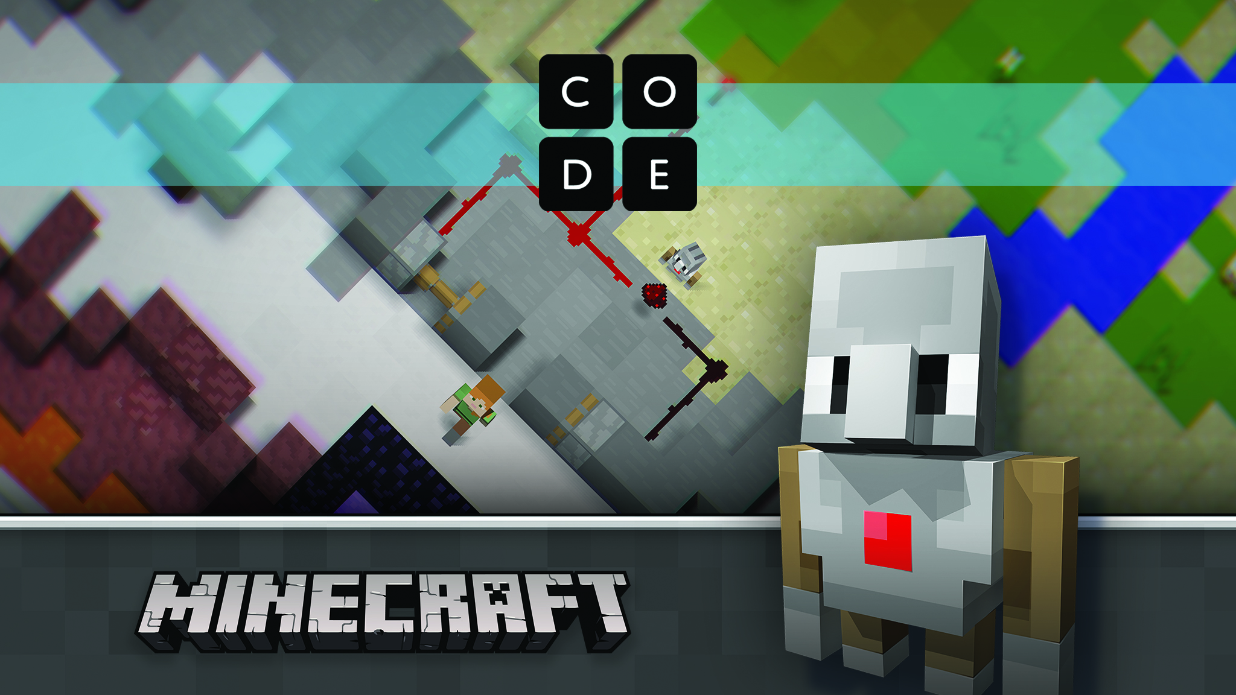
Oktatóprogram keresése
Az új oktatóprogramotok megkeresése a Code.org/Minecraft oldalon
Notes:
MINTASZÖVEG:
„Most menjetek a code.org/Minecraft oldalra, keressétek meg a „Minecraft Hour of Code™ Hero’s Journey” oktatóprogramot, és INDÍTSÁTOK EL!”
A DIA CÉLJA:
Időt adni a gyerekeknek az oktatóprogramhoz való eljutáshoz.
MEGJEGYZÉS A KÖZVETÍTŐNEK:
Az oktatóprogram alatt ezt a diát mutassa, és csak akkor lépjen a következő diára, ha a csoport az oktatóprogram vége felé közeledik.
Ha a résztvevők bejelentkeznek az oktatóprogramra, a szinteken történő előrehaladásuk automatikusan el lesz mentve, és amennyiben egy szintet nem sikerül befejezniük, visszatérhetnek rá.
Tekintettel arra, hogy szabad foglalkozásról van szó, és mindenki szabadon alkothat, kötöttségek nélkül, vegye figyelembe a fiatalságból és a felhasználó által létrehozott tartalomból eredő kockázatokat.
HA KORLÁTOZOTT IDŐ ÁLL RENDELKEZÉSRE:
Próbáljanak meg minél több feladványt megoldani. A jó technikai érzékű gyerekek 50–60 perc alatt mindent be tudnak fejezni.
Gratuláljon a diákok eredményéhez, és mondja el nekik, hogy otthonról is lehet majd kódolni.
HA TÖBB IDŐ ÁLL RENDELKEZÉSRE:
Utasítsa a tanulókat, hogy alakítsák hosszabban játszhatóvá legutóbbi feladványukat.
Utasítsa a tanulókat, hogy menjenek vissza az egyes feladványokhoz, és próbálják őket más módon megoldani. Ez megerősíti a dolog szórakoztató oldalát, valamint érdekes iterációs és kísérletezési lehetőségeket kínál.
Utasítsa a tanulókat, hogy játsszák végig a „Minecraft Hour of Code™ Adventure” és/vagy a „Minecraft Hour of Code™ Designer” programot.

Slide 16


Befejezés
Befejezés
Notes:
MINTASZÖVEG:
„Mindenki figyeljen! Már csak öt percetek van, hogy befejezzétek!
[ha az eszközökhöz és az internethez való hozzáférés általános, tegye hozzá] És ne feledjétek, később továbbfolytathatjátok a minecraftos kódolást.”
A DIA CÉLJA:
Figyelmeztetni a résztvevőket, hogy nemsokára lejár az idő, és mindjárt vége az oktatóprogramnak.

Slide 17
Most mit gondoltok a kódolásról?
Most, hogy már kipróbáltátok az oktatóprogramot, mit válaszolnátok arra, hogy mi az a kódolás?
Vita
Notes:
MINTASZÖVEG:
„Térjünk vissza a korábbi beszélgetésünkhöz. Megváltozott a kódolásról alkotott elképzelésetek?”
Mit válaszolnátok arra a kérdésre, hogy „Mi az a kód”, ha a családotok vagy egy barátotok kérdezne benneteket?
Mit tanultatok?
Mi volt a legnehezebb? Mit csináltatok, amikor elakadtatok? Miért fontos ez? [kitartás bátorítása]
Miért kreatív elfoglaltság a kódolás? [hozza összefüggésbe a kódolást más kreatív tevékenységekkel, pl. éneklés, tánc, építés.]
Kiknek való a kódolás? [próbálja meg eloszlatni a hiedelmet, miszerint csak fiúknak, jó matekosoknak stb. való]
Milyen ötleteitek vannak arra, hogy hogyan tudnátok használni a kódolást valami nagyszerű létrehozására?
A DIA CÉLJA:
Visszatérni az eredeti kérdéshez, és látni, hogyan változott meg a gyermekek kódolással kapcsolatos véleménye. Ez a kérdés azt próbálja megerősíteni a diákok számára, hogy amit az órán tanultak és csináltak, tényleg jó munka volt. Ez megerősítést ad számukra és bizonyosságot tesz arról, hogy erőfeszítéseik hasznosak voltak, ez pedig segít nekik elmélyíteni a tanultakat.

Slide 18

Megcsináltátok!
Notes:
A DIA CÉLJA: A foglalkozás emelkedett lezárása.
MINTASZÖVEG: „Gratulálok! Elvégeztétek az ez évi Hour of Code™-ot!”

Slide 19

További lépések
És most mit lehetne még tanulni?
Nem kell ennek itt véget érnie!
Az alábbiakban lépésekbe szedve felsoroljuk, mit lehet tenni, hogy ünnepeljünk, továbbtanuljunk, és továbbszórakozzunk!
1
2
3
Kérjétek ki az okleveleteket!
Játsszatok többet!
Tanuljatok többet!
Gratulálunk! Megcsináltátok! Okleveleteket megtaláljátok az oktatóprogram végén.
Töltsétek fel a kódotokat a Minecraft: Education Edition programba, és nézzétek meg, hogy a kódotok hogyan kel életre az igazi játékban!
Fedezzetek fel további forrásokat itt: Microsoft.com/
digitalskills
Notes:
MINTASZÖVEG:
„Most, hogy elindultatok a kódoló szakértővé válás útján, íme néhány ingyenes forrás, melyet érdemes megnézni! Mindenképpen írjátok fel ezeket a hivatkozásokat, és folytassátok a kódolást!”
A DIA CÉLJA:
A fiatalok bátorítása, hogy a kódolás következő szintjére lépjenek.
MEGJEGYZÉS A KÖZVETÍTŐNEK:
A résztvevők az Hour of Code™ oktatóprogram elindítását és az Hour of Code™ eseményen való részvételüket követően bármikor kikérhetik Hour of Code™ tanúsító oklevelüket a code.org címen.
A hallgatóságtól függően módosítsa, hogy mi jelenjen meg a további forrásokat felsoroló dián:
A résztvevők feltölthetik kódjukat a Minecraft: Education Edition és/vagy a Windows 10-es Minecraft programba, ha van ezekhez hozzáférésük.
A résztvevők a Code Studio használatával feltölthetik kódjukat az igazi játékba – és megtekinthetik, hogy a kódjuk hogyan kel életre!
Fedezze fel a Minecraft: Education Editiont:
A Minecraft: Education Edition iskolák számára készült, és osztálykezelő eszközöket, óravázlatterveket és még sok mást tartalmaz. További információkért látogasson el a következő oldalra: https://education.minecraft.net.
Fedezze fel, hogy milyen más módokon tudná a digitális ismereteket a digitális olvasnivalóktól a számítástechnikai oktatásig a közösségével megismertetni https://Microsoft.com/digitalskills.
Code.org (https://code.org/educate) Menjen az Hour of Code™ szintje fölé a Code.org pedagógusoknak szóló eszközeivel. A tantermi számítástechnika-oktatáshoz nem kell tapasztalattal rendelkeznie. A Code.org önéletrajzot, óravázlatokat, minőségi professzionális tanulási programokat és rengeteg nagyszerű eszközt kínál minden szintnek – mindent, ami csak szükséges, ingyen. Látogassatok el a code.org/educate oldalra, válasszátok ki a szinteteket, és kezdhetitek is!
Code Studio (https://studio.code.org) Szórakoztató volt az Hour of Code™? A számítástechnika világa még sok más felfedeznivalót tartogat! A Code Studio feladványokat, játékokat és tanfolyamokat kínál, minden korosztály számára. Tudjátok meg, hogyan csinálhattok saját játékokat és alkalmazásokat, és osszátok meg őket ismerőseitekkel. Látogassatok el a studio.code.org oldalára, és lássatok neki még ma!

Slide 20

Köszönjük, hogy csatlakoztatok!
Köszönjük, hogy csatlakoztatok
a Minecraft Hour of Code™-hoz!
© Code.org, 2017. A Code.org®, a CODE logó és az Hour of Code® a Code.org védjegyei
Mojang © 2017. A „Minecraft” a Mojang AB védjegye
© 2017 Microsoft Corporation. Minden jog fenntartva.
Notes:
MINTASZÖVEG:
A DIA CÉLJA:
Az esemény lezárása
UTASÍTÁSOK A DIA KÉPEIRE VONATKOZÓAN:
Ha le akarja cserélni ezt a képet, figyeljen rá, hogy az új kép megfeleljen a következő feltételeknek:
Fiúkat és lányokat mutat
Azt mutatja, hogy a résztvevők jól érzik magukat
Embercsoportot mutat, nem csak egyéneket
Copyright 2017:
A bemutató használata licencbe adás útján történik, nem pedig értékesítéssel. Ez a tartalom a Microsoft Corporation kifejezett előzetes írásos engedélye nélkül nem másolható, nem dolgozható át, nem módosítható, nem használható fel származékos művek létrehozására, nem mutatható be nyilvánosan, nem értékesíthető, illetve nem használható fel kereskedelmi célokra.
A bemutatót „adott állapotában” kínáljuk. A Microsoft nem vállal semmilyen kifejezett vagy vélelmezett garanciát. Az ebben a bemutatóban megjelenített információk és nézetek, beleértve az URL-címeket és más internetes webhelyekre történő hivatkozásokat, értesítés nélkül megváltozhatnak.
Az itt leírt példák közül néhány csak illusztrációs célt szolgál, és kitalált. Létező személyekkel, dolgokkal való kapcsolatuk a véletlen műve.
A bemutató személyes használatra, valamint a code.org szervezet eseményei és más kódolási események részeként végzett osztálytermi és egyéb tanítási célra használható fel. Ez a bemutató nem biztosít jogot a Microsoft bármely termékében foglalt szellemi tulajdon használatára.
A Microsoft és a http://www.microsoft.com/en-us/legal/intellectualproperty/trademarks/en-us.aspx oldalon felsorolt védjegyek a Microsoft vállalatcsoport védjegyei. Minden más védjegy a tulajdonosuk tulajdona.
© Code.org, 2017. A Code.org®, a CODE logó és az Hour of Code® a Code.org védjegyei
Mojang © 2017. A „Minecraft” a Mojang AB védjegye
© 2017 Microsoft Corporation. Minden jog fenntartva.

